Slide 1
BRICELJK 5.7.2014
Franc Štibernik

Slide 2
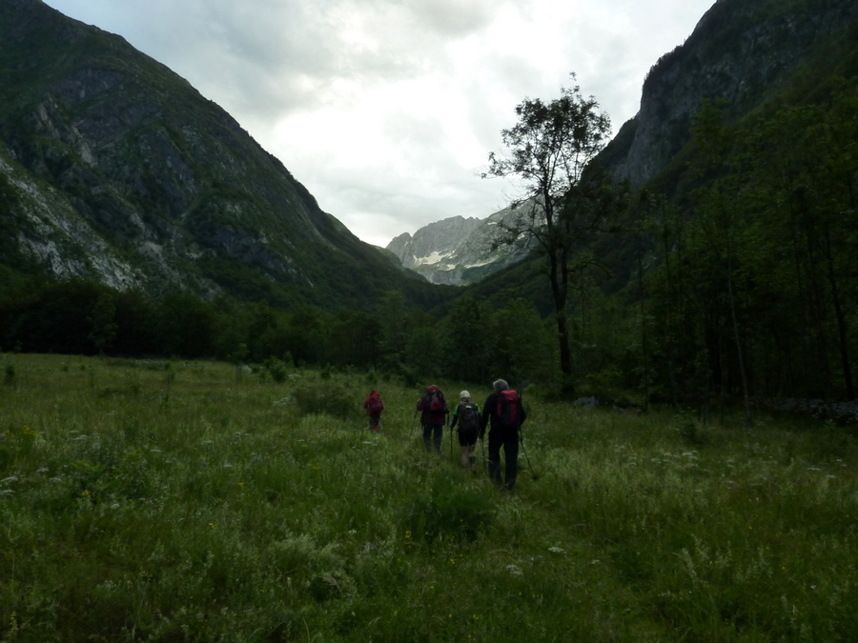
Proti planini Bala

Slide 3
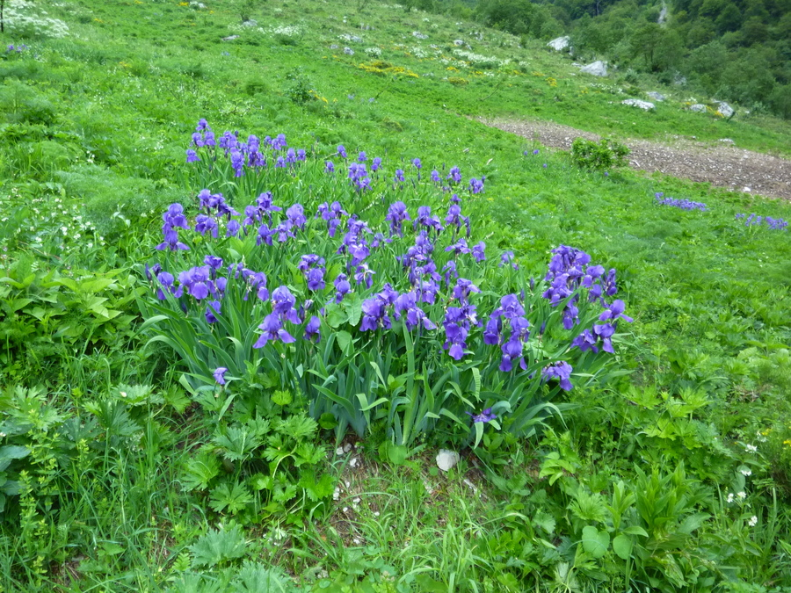

Slide 4
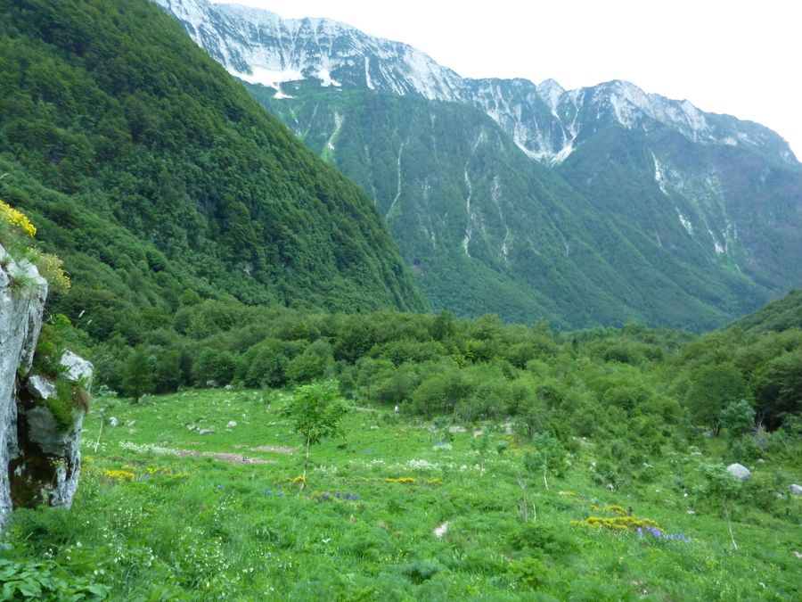

Slide 5
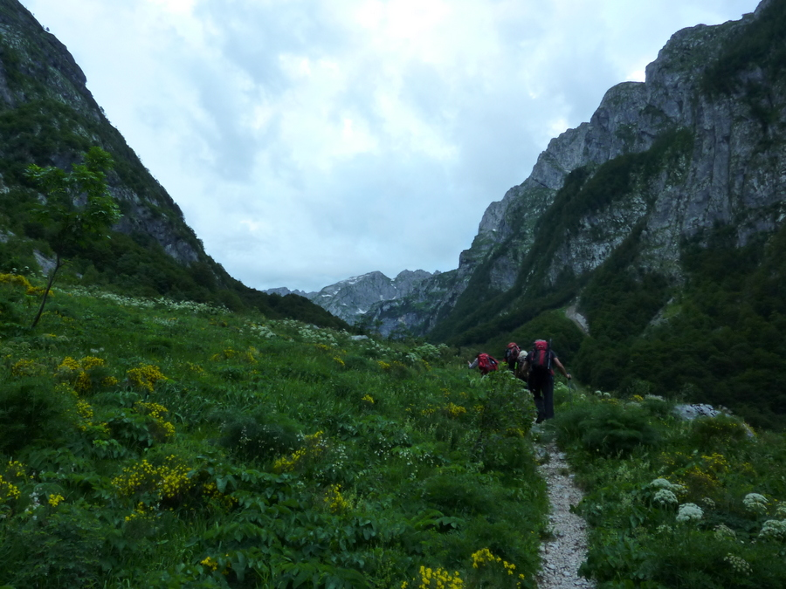
Proti lovski koči

Slide 6
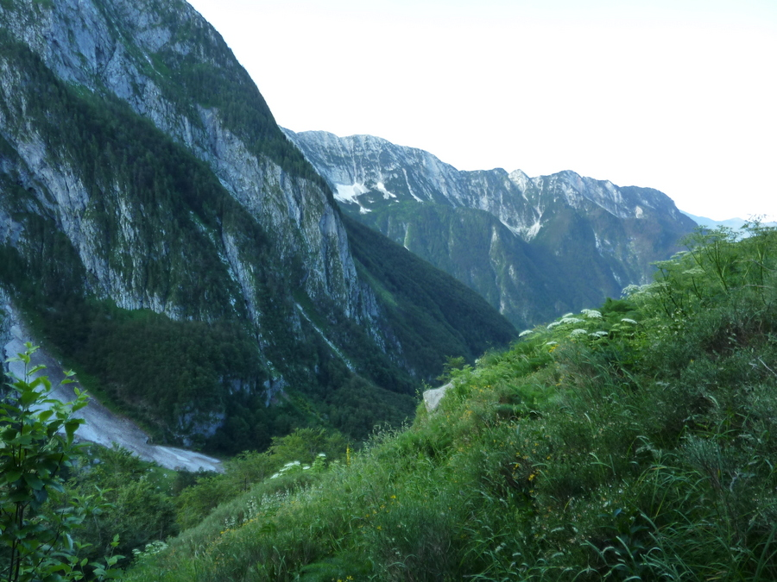
Pogled po dolini proti izhodišču in na Svinjak

Slide 7
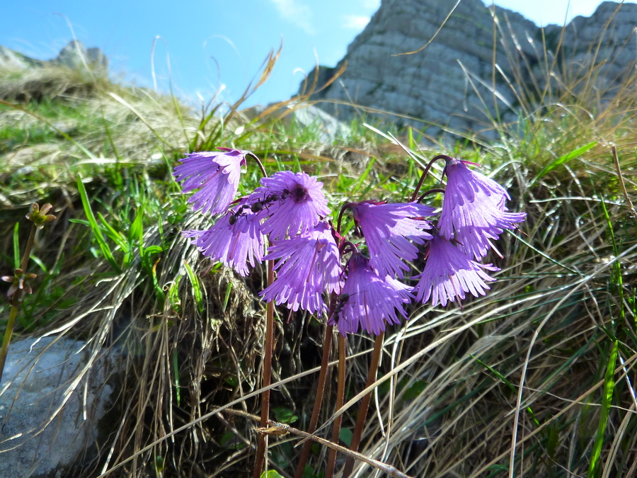

Slide 8
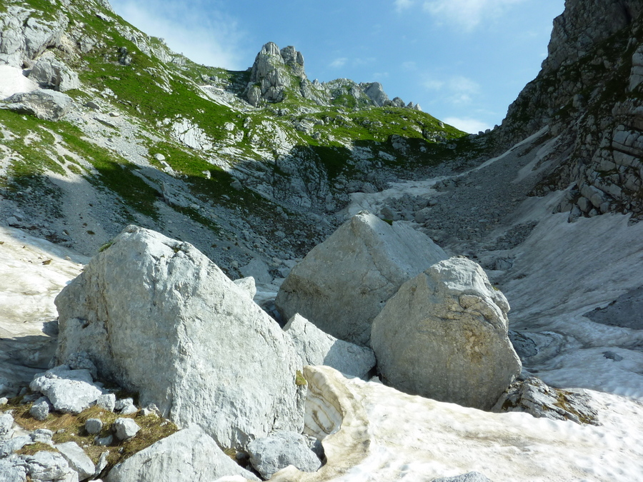
Balvani med Briceljkom in Stadorjem

Slide 9
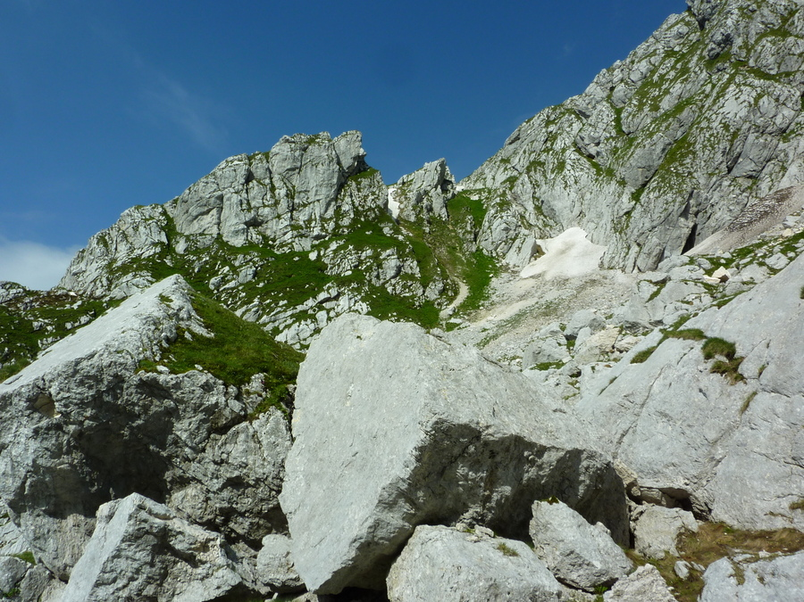
Začetek grebena proti Briceljku

Slide 10
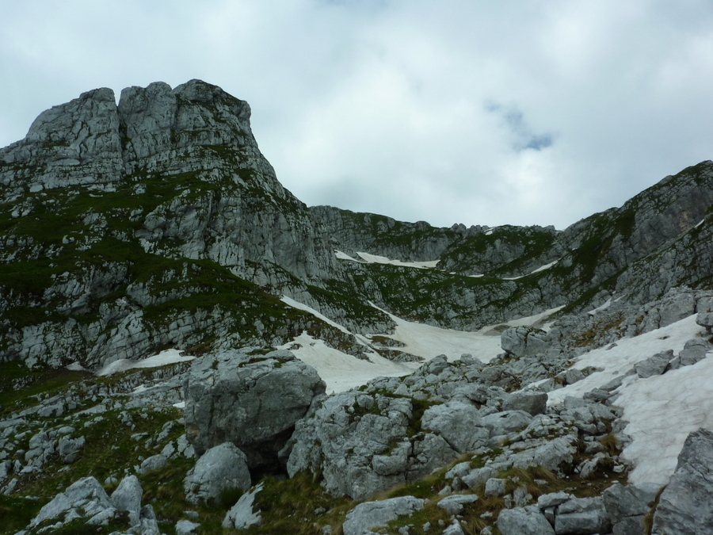
Dolinica proti Vrhu Bricelka, ni prvi ampak zadnji v sredini

Slide 11
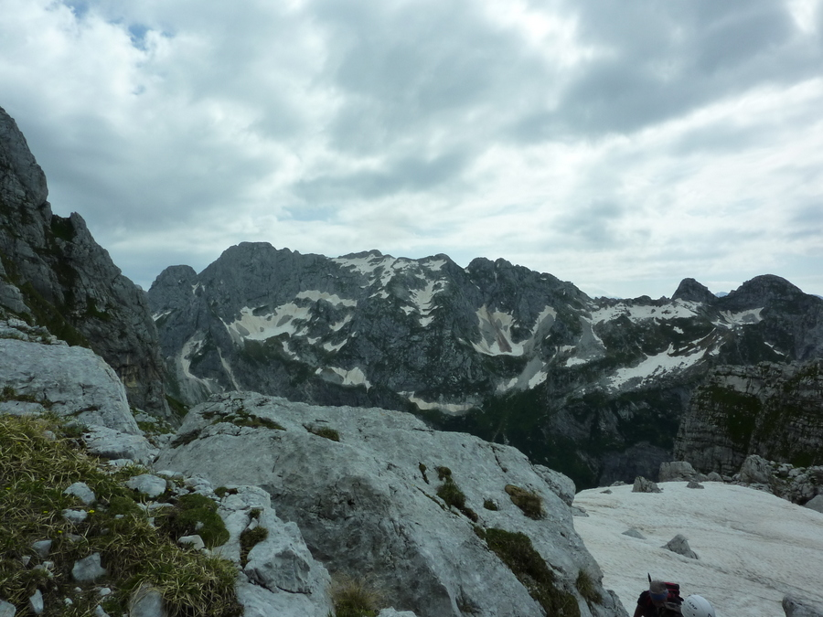
Pogled proti Pelcem

Slide 12
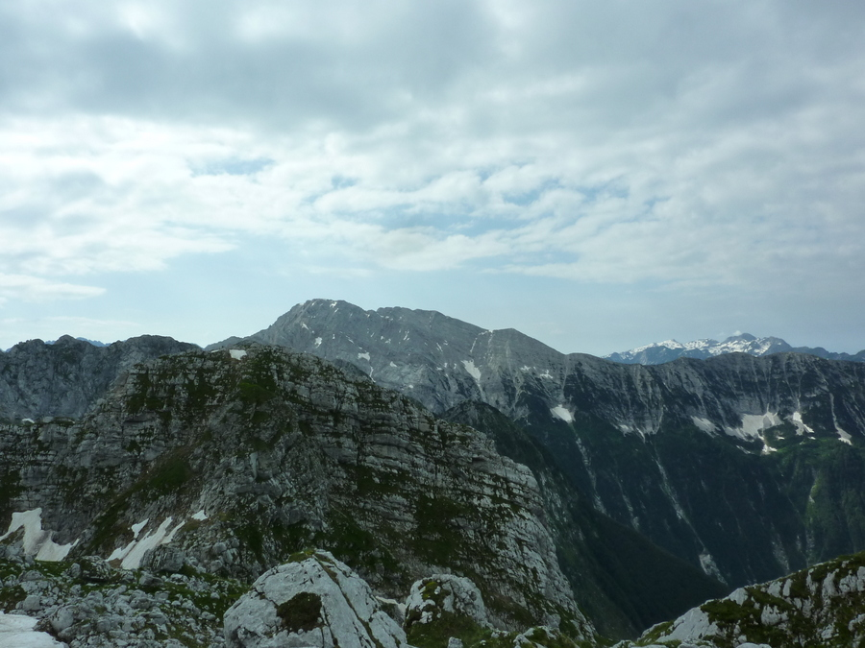
Bavški Grintavec, spredaj greben Pihavca, desno zadaj Krnsko pogorje

Slide 13
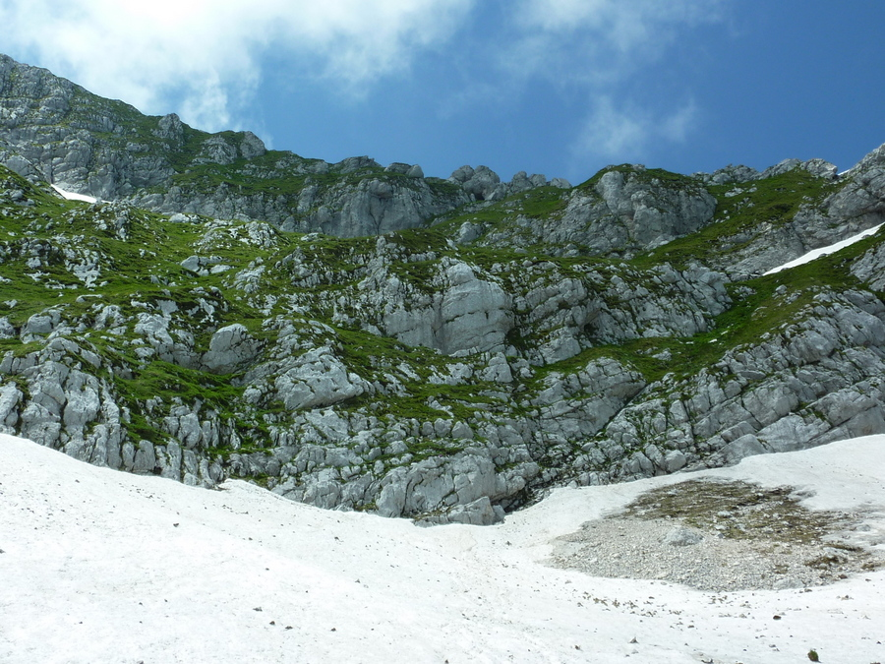
Nad snežiščem ( meliščem) je lepo vidna poševna rampa v desno
po kateri se premaga to zaporo

Slide 14
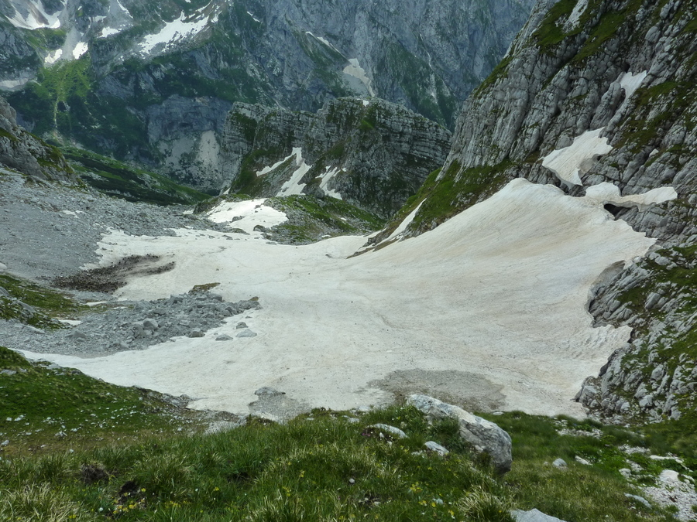
Pogled nazaj na sedelce na katero pripelje steza z desne med vrhovi

Slide 15
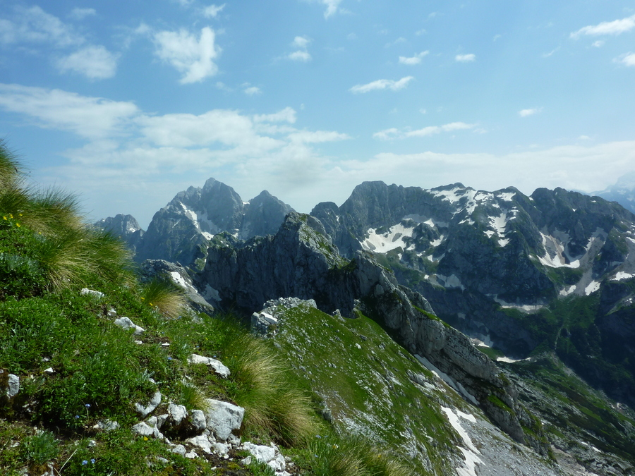
Jalovec se na ogled postavi

Slide 16
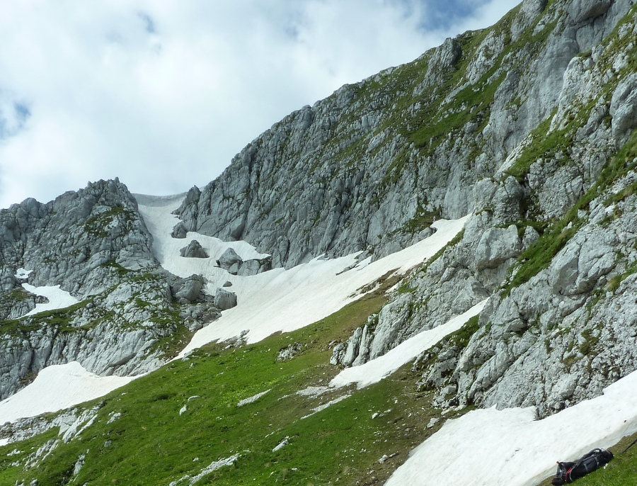
Normalen pristop je po zasneženi grapi, mi smo na vrh zlezli ob zadnjem jeziku v desno

Slide 17
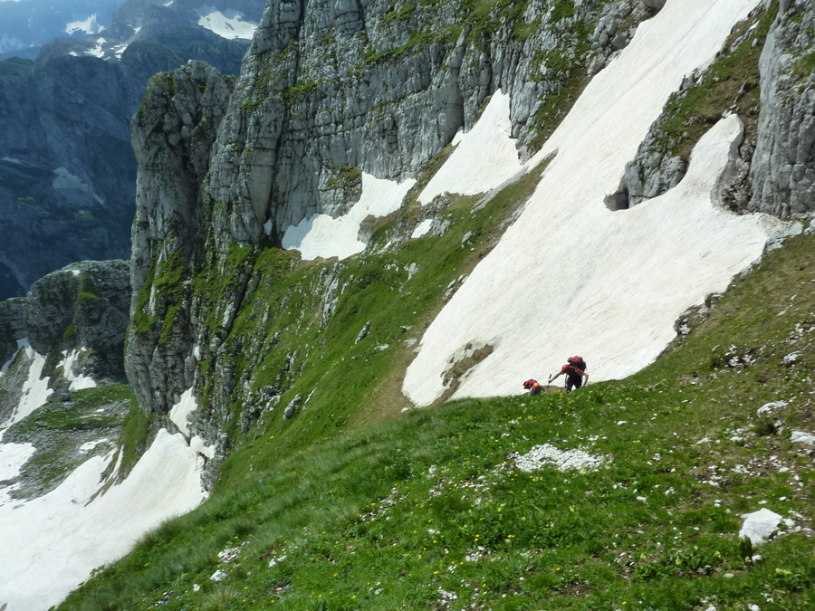
Res strmo pobočje

Slide 18
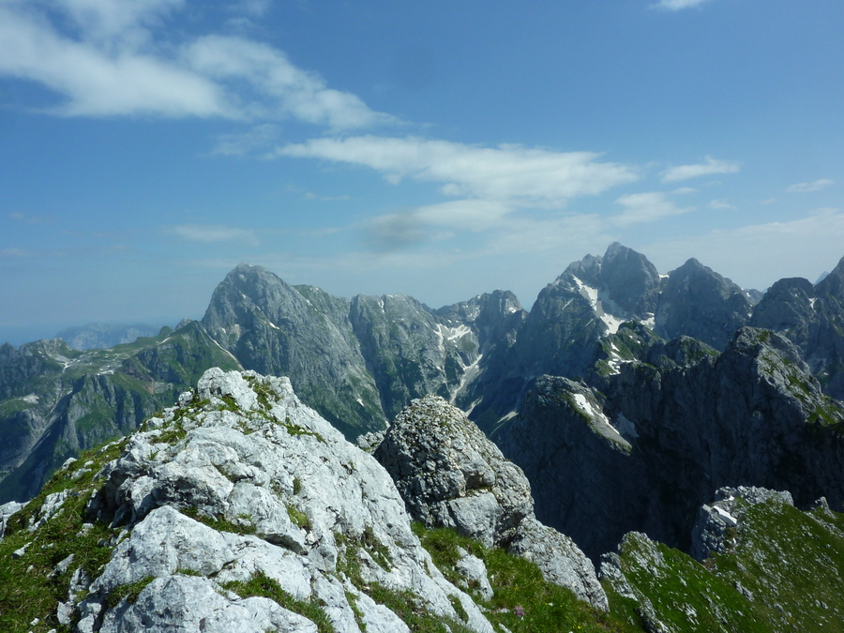
Na grebenu malo pod vrhom

Slide 19
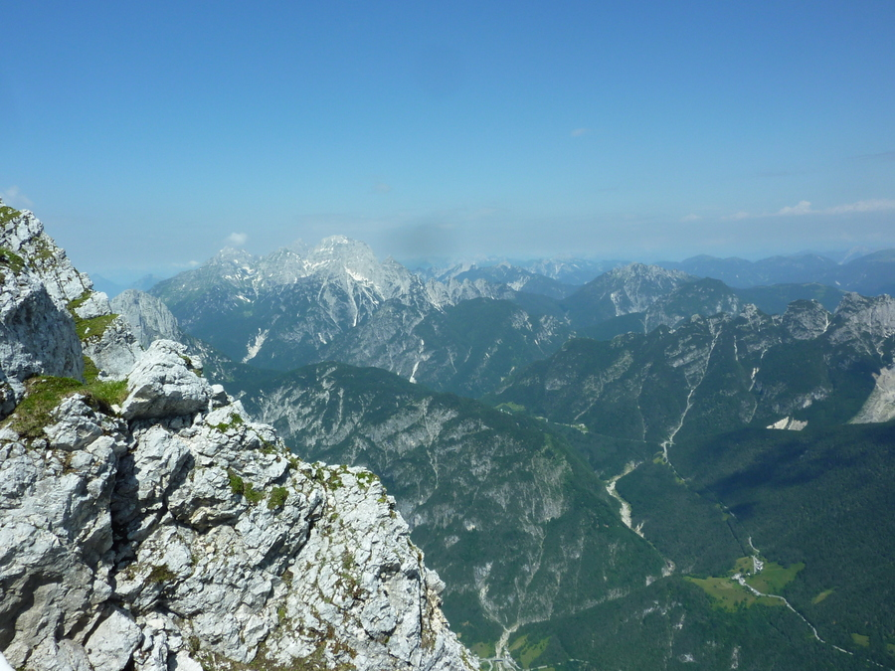
Pogledi že plavajo preko Loške stene

Slide 20
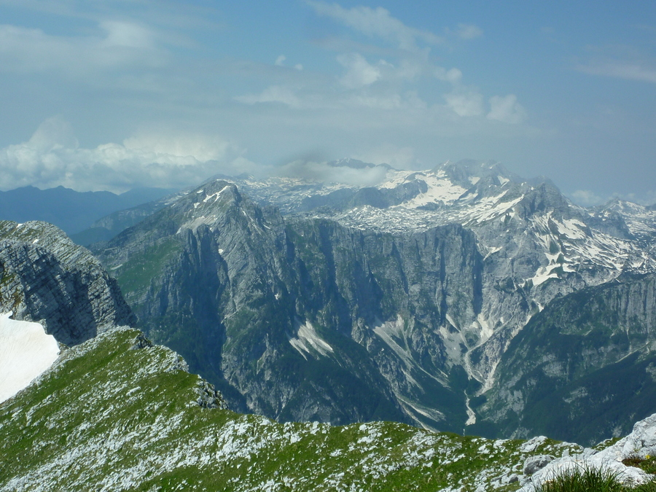
Pogled proti Kaninskemu pogorju

Slide 21
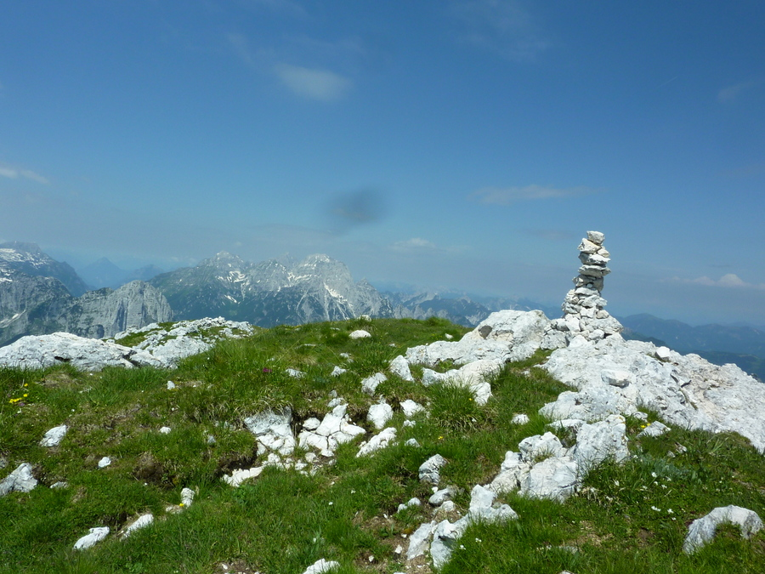
Kako prijazen vrh na višini 2346 m

Slide 22
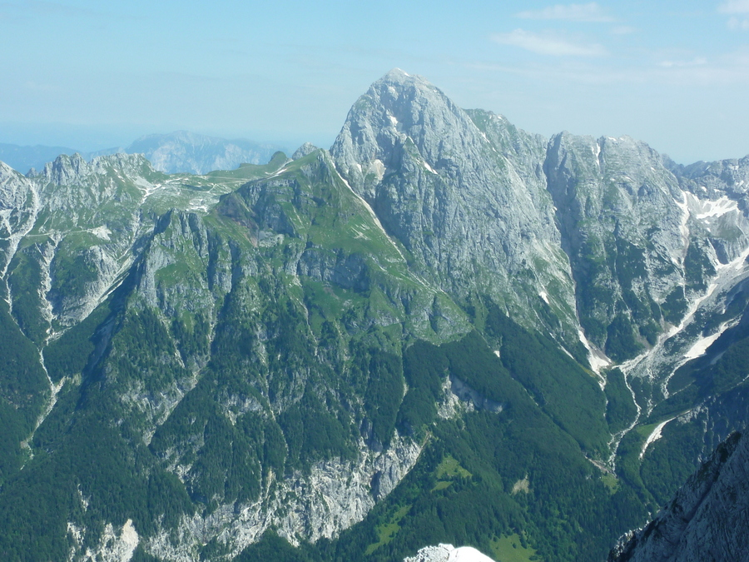
Mangart malo drugače

Slide 23
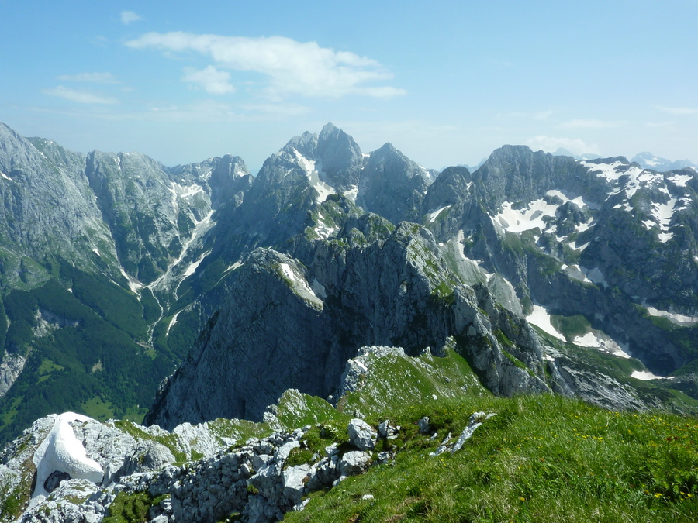
Koritnica, Jalovec in pogled na dostopno pot proti zavetišču pod Špičkom

Slide 24
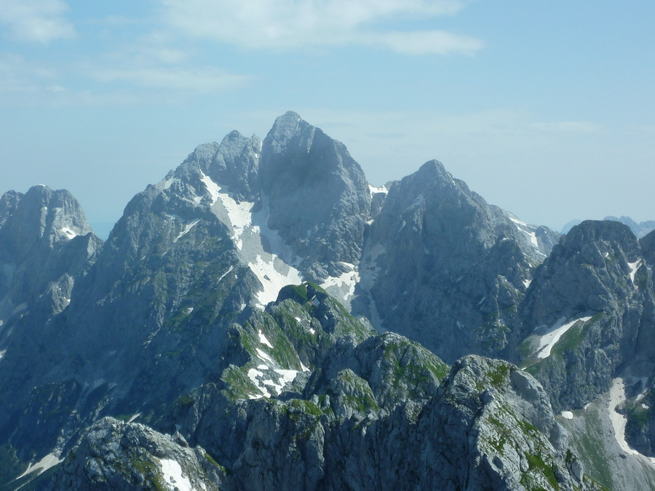
Jalovec malo drugače kot smo ga vajeni

Slide 25
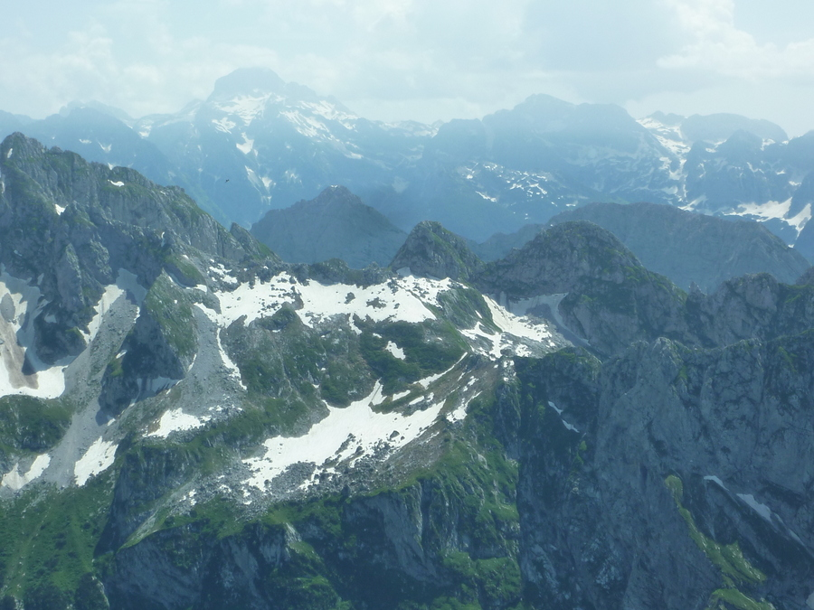
Tudi Triglav se nam je sramežljivo pokazal

Slide 26
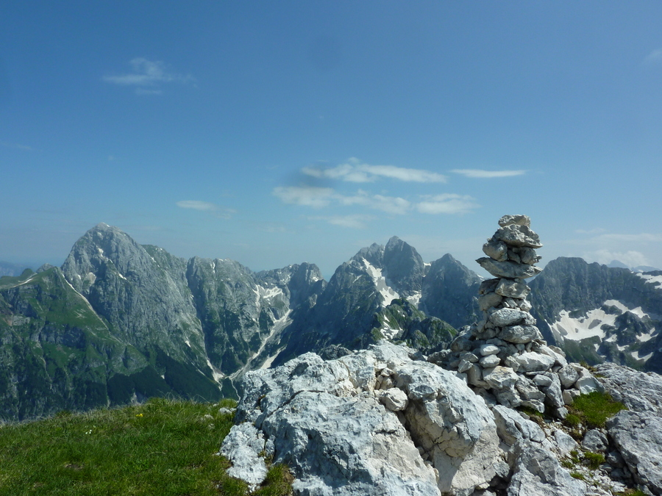
Ja za pogled na Briceljk je potrebno na te vrhove v ozadju

Slide 27
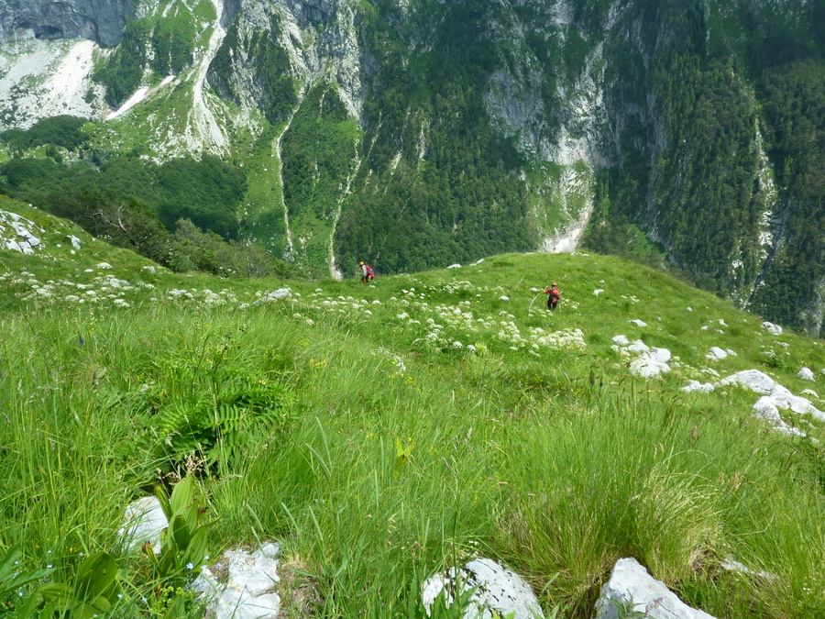
Še pazljiv sestop

